Slide 1
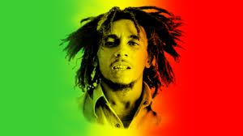
Bob Marley

Slide 2
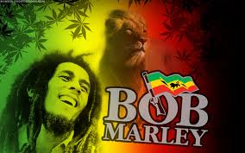
À propos de Bob Marley
Son vrai nom est Robert Nesta Marley.
Bob Marley est un métis né en Jamaïque.
Il a vécu dans le ghetto.
Il est artiste le plus connu de la musique reggae, et est célèbre pour vulgarisation ce de genre musical en dehors de la Jamaïque.

Slide 3
Progrès de la musique reggae
Bob Marley était un pacifiste, et il était désireux de la paix dans le monde. C'est pourquoi il a fondé la musique reggae qui est relaxant.
La musique reggae nous envoie un message de paix.

Slide 4
Progrès de la musique reggae
Tout d'abord, nous avons le reggae de terme signifiait quelque chose bâclée, bâclée. Et puis il a commencé à gagner un nouveau sens, a commencé à se référer à quelque chose qui vient du peuple. Les choses de tous les jours. Activités du ghetto, des masses. Les choses que les gens disent et font chaque jour, nous n'avons qu'à ajouter de la musique. Reggae a commencé à parler de vraies personnes, les personnes qui souffrent.

Slide 5
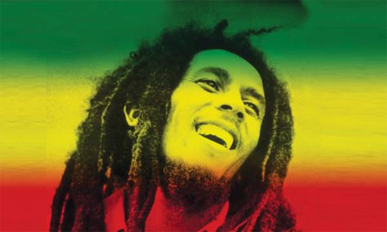
Napredak Bob Marley-a
Bob Marley se borio za mir i na kraju je to i dobio. Rege muzika se proširila po celom svetu i većina ju je lepo prihvatila.

Slide 6
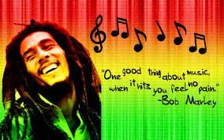
Chanter des chansons
Neke od Bobovih pesama su:
- Don’t worry be happy
- A lalala long
- Buffalo soldier
- One love
- Bad boys

Slide 7
Liens Chanson
1.http://www.youtube.com/watch?v=ZV2ju156fmA&list=RDL3HQMbQAWRc
2.http://www.youtube.com/watch?v=S5FCdx7Dn0o&list=RDL3HQMbQAWRc&index=3
3. http://www.youtube.com/watch?v=-JhwxTen6yA&list=RDL3HQMbQAWRc
4.http://www.youtube.com/watch?v=L3HQMbQAWRc&list=RDL3HQMbQAWRc

Slide 8
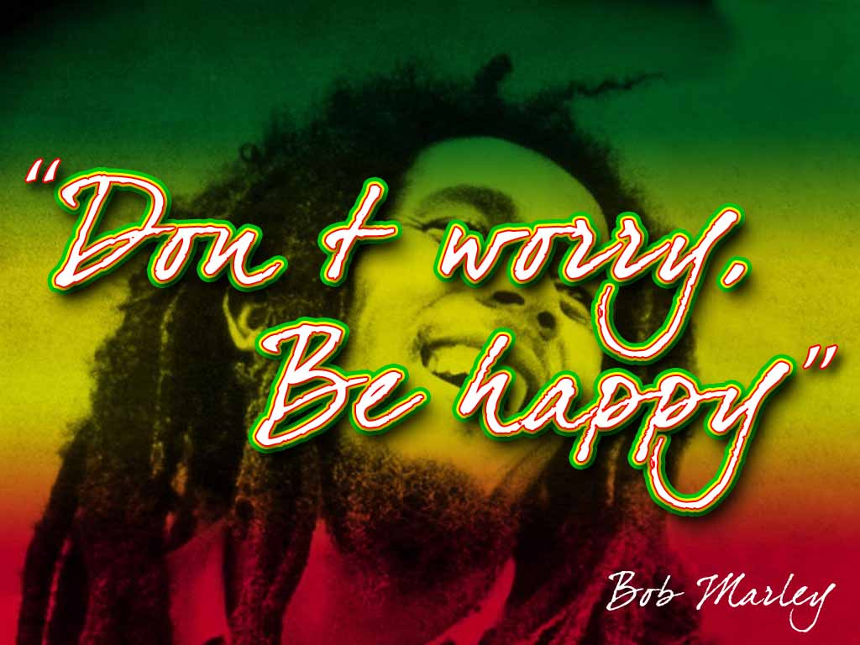
Crédits
Créé par Stefan Pupovac. ☺
Nous vous remercions de votre attention et à bientôt.

